Slide 1

감상일기
마음대로 쓰는 나만의 독서록
2104685 장성은

Slide 2
감상 일기에 대해서
읽고 나서 끝이 아니라 짧게라도 감상을 적으려는 의도로 제작
다른 사람에게 보여주는 용도가 아닌 나만 보도록 한다
로그인, 회원가입 기능과 감상 일기를 보기/쓰기/수정/삭제 기능이 있다

Slide 3
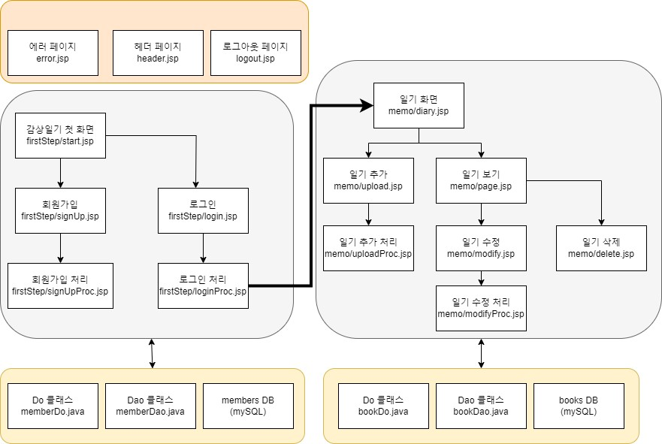
사이트 구조
공통 페이지
로그인과 회원가입 부분
감상 일기 부분
공통으로 사용하는 페이지
각 부분마다 DO,DAO 다르게 설정

Slide 4
사이트 파일 내용
공통으로 사용하는 파일
파일 이름 | 내용
header.jsp | navbar을 표시하는 파일이다. 모든 웹페이지에 적용이 된다. 여기서 로그아웃이 가능하다.
error.jsp | 에러 발생 시 이 페이지로 이동한다.
logout.jsp | 로그아웃이 진행되게 하는 파일이다. session안에 있는 id 값을 없앤다.

Slide 5
사이트 파일 내용
파일 이름 | 내용
firstStep/start.jsp | 첫 페이지, 로그인이나 회원가입 페이지로 이동하기 위한 페이지
firstStep/signUp.jsp | 회원가입을 위한 폼
firstStep/signUpProc.jsp | memberDo.java와 memberDao.java를 이용해 members DB에 id, password, name, email 데이터를 삽입한다. (DAO,DO)
firstStep/login.jsp | 로그인을 위한 폼
firstStep/loginProc.jsp | memberDo.java와 memberDao.java를 이용해 members DB에서 id, password를 가져와서 확인이 되면 메인 페이지로 이동한다. (DAO,DO)
member/memberDo.java | 회원 등록 데이터 구조를 매핑하기 위한 Beans Class (DO)
member/memberDao.java | memberDo Beans Class를 관리하는 클래스 (DAO)

Slide 6
사이트 파일 내용
파일 이름 | 내용
memo/diary.jsp | 저장된 일기 리스트를 보여 준다. (DAO,DO)
memo/upload.jsp | 일기를 쓰기 위한 폼
memo/uploadProc.jsp | 일기 내용을 추가한다. bookDo.java와 bookDao.java를 이용하여 삽입한다. (DAO,DO)
memo/page.jsp | 일기 리스트를 클릭하면 일기에 대해 자세한 내용을 보여준다 (DO,DAO)
memo/modify.jsp | 일기의 내용을 수정할 수 있는 폼
memo/modifyProc.jsp | modify.jsp에서 수정 내용을 입력 받고 수정된 일기 내용을 처리한다. (DAO,DO)
memo/delete.jsp | 지정된 페이지를 삭제 처리를 한다. (DAO,DO)
books/bookDo.java | 일기 데이터 구조를 매핑하기 위한 Beans Class (DO)
books/bookDao.java | bookDo.java Beans Class를 관리하는 Class (DAO)

Slide 7
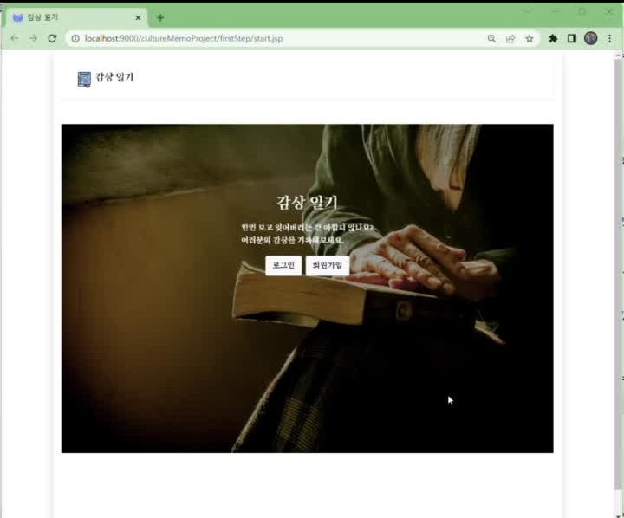
첫 화면
첫 번째 페이지에서 로그인 / 회원가입 선택
회원 가입 후, 로그인
onsubmit을 이용해서 유효성 검사

Slide 8
첫 화면
회원가입 (firstStep/signUp.jsp)
로그인
(firstStep/login.jsp)
이름 | 내용
이름 | text로 필수 입력
아이디 | text로 필수 입력
비밀번호 | text로 필수 입력
이메일 | text로 입력
취소 버튼(뒤로 가기), 가입 버튼 | 취소 버튼(뒤로 가기), 가입 버튼
이름 | 내용
아이디 | text로 필수 입력 (세션에 아이디 등록
비밀번호 | text로 필수 입력
취소 버튼(뒤로 가기), 로그인 버튼 | 취소 버튼(뒤로 가기), 로그인 버튼

Slide 9
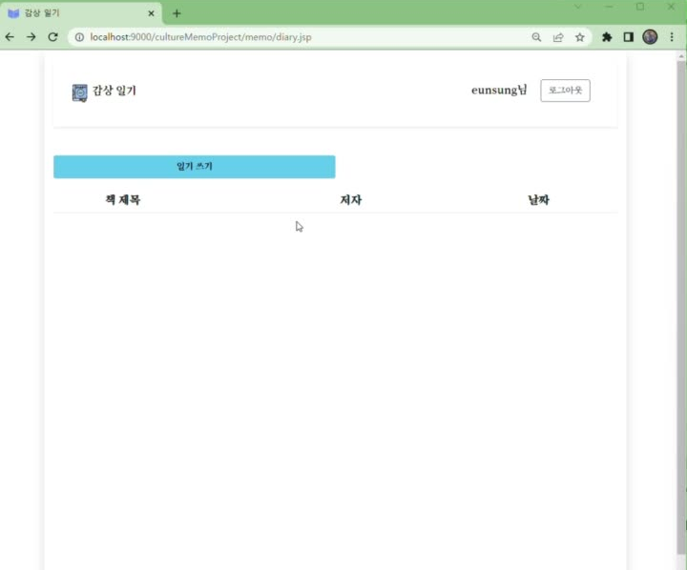
감상문 등록 & 전체 보기
제목, 저자, 감상문을 입력해서 저장
감상문 등록 (memo/upload.jsp)
감상문 전체 보기
(memo/diary.jsp)
이름 | 내용
제목 | text로 필수 입력
저자 | text로 필수 입력
내용 | text로 필수 입력
날짜 | 등록한 날짜(현재 날짜) 입력
유저 아이디 | session에 저장된 id 값을 넣는다.
되돌아 가기 버튼, 기록하기 버튼 | 되돌아 가기 버튼, 기록하기 버튼

Slide 10
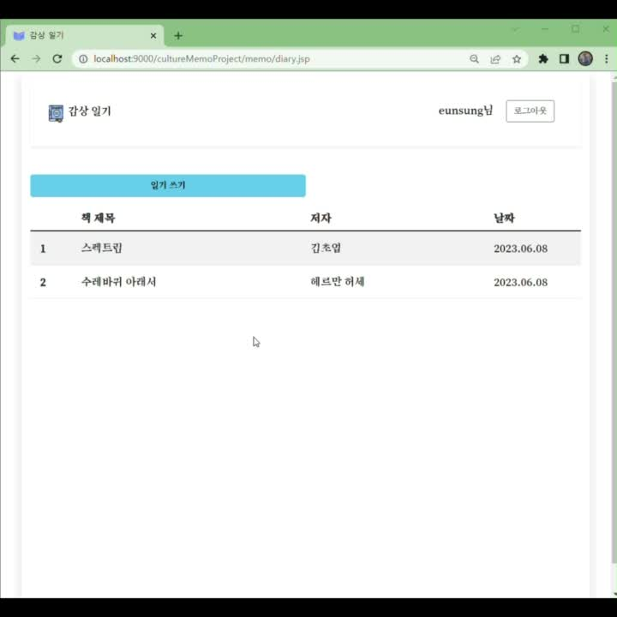
감상문 수정하기
제목, 저자, 감상문을 수정해서 저장
감상문 수정(memo/modify.jsp)
이름 | 내용
제목 | text로 필수 입력
저자 | text로 필수 입력
내용 | text로 필수 입력
날짜 | 수정한 날짜(현재 날짜) 입력
유저 아이디 | session에 저장된 id 값을 넣는다.
되돌아 가기 버튼, 기록하기 버튼 | 되돌아 가기 버튼, 기록하기 버튼

Slide 11
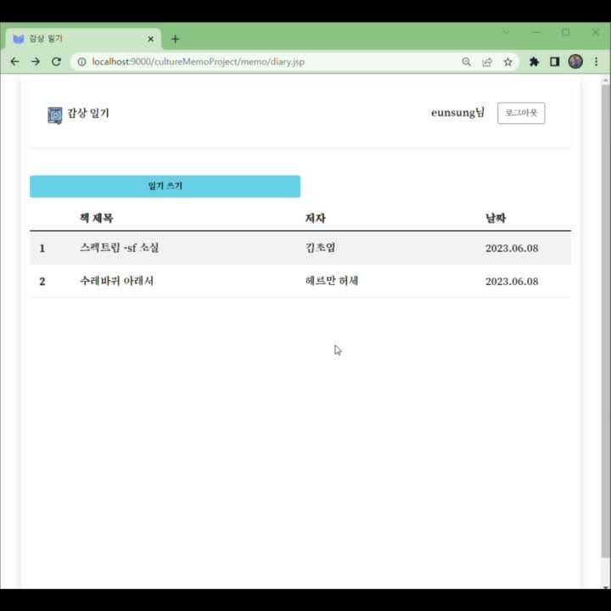
감상문 삭제하기
삭제 버튼으로 삭제하기

Slide 12
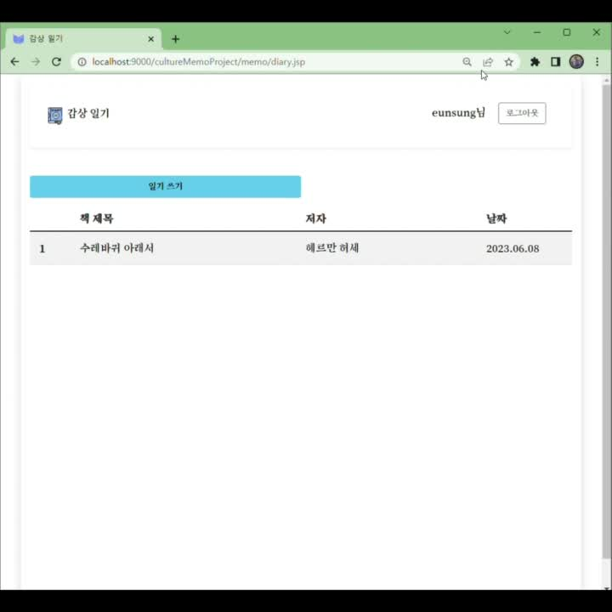
감상문 로그아웃, 아이디 저장
로그아웃 버튼으로 session에 있는 id 값 삭제
로그인 페이지의 아이디 저장으로 쿠키에 남은 id 값

